Slide 1

estrutura de dados 1 – 60 horas
Prof: Juliano Ratusznei.
Email: juliano.ratusznei@unicid.edu.br

Slide 2
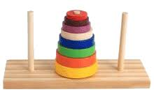
Estrutura de dados - Pilhas
Pilhas - Stack
São estruturas de dados do tipo LIFO
LAST-IN FIRST-OUT – Último a ser inserido primeiro a ser retirado.
Assim, uma pilha permite acesso a apenas um item dos dados
o último inserido
Para ter acesso ou processar o penúltimo item inserido:
deve-se remover o último.

Slide 3
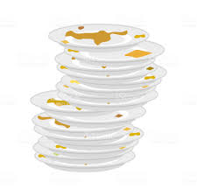
Estrutura de dados - Pilhas
Pilhas - Stack
Para ter acesso ou processar o penúltimo item inserido:
Semelhante a uma pilha de pratos sujos a serem lavados
O último prato utilizado é o primeiro a ser lavado e assim
sucessivamente.

Slide 4

Pilhas
Qual exemplo de uso de pilhas na programação?

Slide 5
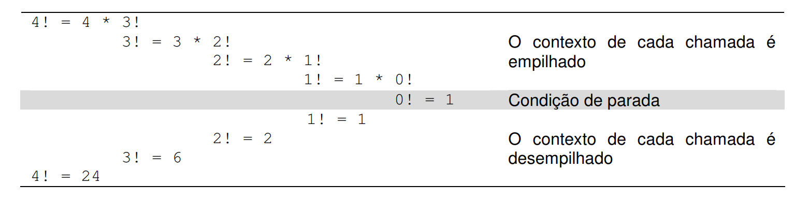
Estrutura de dados - Pilhas
Na aula de recursividade vimos o exemplo do fatorial

Slide 6
Estrutura de dados - Pilhas
 |  |  |  |  |  |  |  | 0!
 |  |  |  |  |  | 1! |  | 1!
 |  |  |  | 2! |  | 2! |  | 2!
 |  | 3! |  | 3! |  | 3! |  | 3!
4! |  | 4! |  | 4! |  | 4! |  | 4!

Slide 7
Estrutura de dados - Pilhas
1
1! |  | 1
2! |  | 2! |  | 2
3! |  | 3! |  | 3! |  | 6
4! |  | 4! |  | 4! |  | 4! |  | 24

Slide 8
Estrutura de dados - Pilhas
Pilhas
São exemplos de uso de pilha em um sistema:
Funções recursivas em compiladores;
Mecanismo de desfazer/refazer dos editores de texto;
Navegação entre páginas Web;
Entre outros.

Slide 9
Estrutura de dados - Pilhas
A implementação de pilhas pode ser realizada através de vetor
(alocação do espaço de memória para os elementos é contígua)
ou através de listas encadeadas.
Numa pilha, a manipulação dos elementos é realizada em apenas uma das extremidades, chamada de topo, em oposição a outra extremidade, chamada de base.
Duas extremidades BASE e TOPO.

Slide 10
Estrutura de dados - Pilhas
Operações com Pilha:
Todas as operações em uma pilha podem ser imaginadas como as que ocorre numa pilha de pratos em um restaurante ou como num jogo com as cartas de um baralho:

Slide 11
Estrutura de dados - Pilhas
Operações com Pilha:
criação da pilha (informar a capacidade no caso de implementação sequencial - vetor);
empilhar (push) - o elemento é o parâmetro nesta operação;
desempilhar (pop);
mostrar o topo;
verificar se a pilha está vazia (isEmpty);
verificar se a pilha está cheia (isFull - implementação sequencial - vetor).
listar elementos da pilha.

Slide 12
Estrutura de dados - Pilhas
Operações com Pilha - Exemplo
Supondo uma pilha com capacidade para 5 elementos (5 nós).
A |  | B |  | C |  | D |  | E |  | F
VAZIA topo = -1 |  | Empilhar(16) topo = 0 |  | Empilhar(7) topo = 1 |  | Empilhar(9) topo = 2 |  | Desempilhar() topo = 1 |  | Empilhar(11) topo = 2
 |  |  |  |  |  | 9 |  |  |  | 11
 |  |  |  | 7 |  | 7 |  | 7 |  | 7
 |  | 16 |  | 16 |  | 16 |  | 16 |  | 16

Slide 13
Estrutura de dados - Pilhas
A |  | B |  | C |  | D |  | E |  | F
VAZIA topo = -1 |  | Empilhar(16) topo = 0 |  | Empilhar(7) topo = 1 |  | Empilhar(9) topo = 2 |  | Desempilhar() topo = 1 |  | Desempilhar() topo = 0
 |  |  |  |  |  | 9 |  | 9 |  | 9
 |  |  |  | 7 |  | 7 |  | 7 |  | 7
 |  | 16 |  | 16 |  | 16 |  | 16 |  | 16
Operações com Pilha:
Na realidade a remoção de um elemento da pilha é realizada apenas alterando-se a informação da posição do topo.
Lembrando a memoria do computador é dinâmica e randômica
O programa não libera a memoria ele só deixa de mapeá-la.

Slide 14
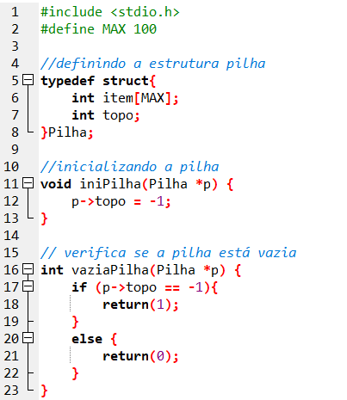
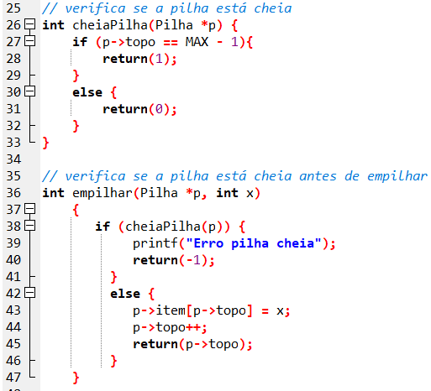
Estrutura de dados – Pilhas Algoritmo

Slide 15
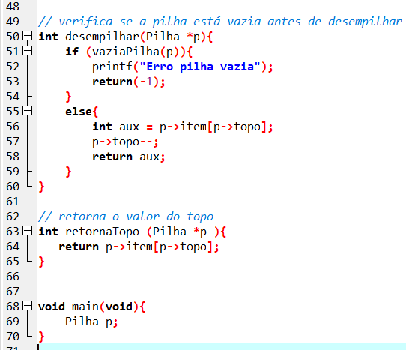
Estrutura de dados – Pilhas Algoritmo

